Slide 1
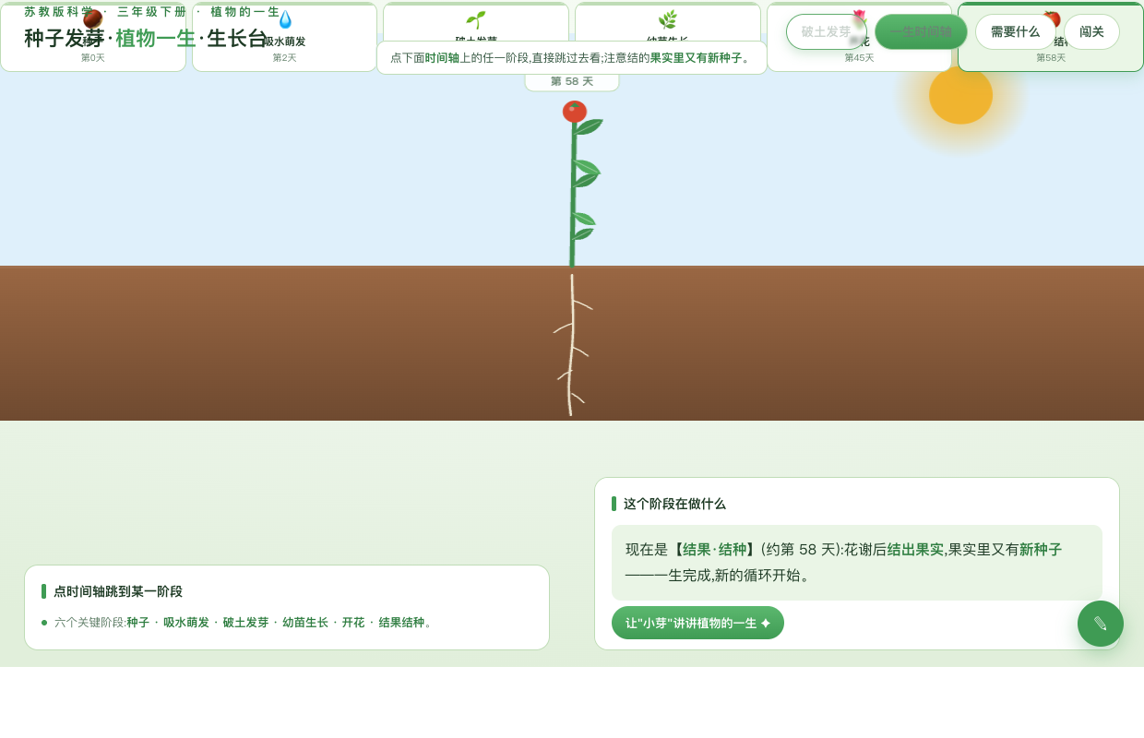
芽
从一粒种子到开花结果 · 生长台
种子发芽·植物的一生
苏教版科学 · 三年级下册
一粒种子,藏着一整株植物的未来
▶ 打开生长台

Slide 2
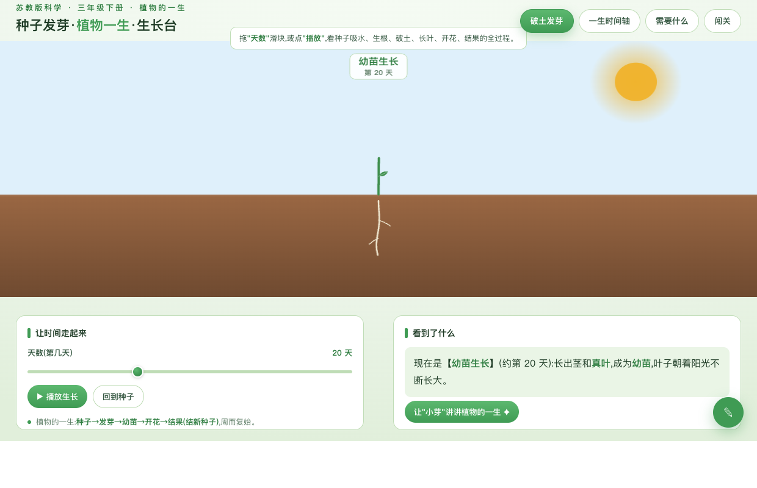
从"种子"说起
芽
一粒种子,能长成什么?
它从哪来
幼苗
我们吃的番茄、向日葵、绿豆……都是从一粒小小的种子长出来的。
提出问题
一粒种子,要经过哪些阶段,才能长成会开花结果的植物?
今天的任务
拖动时间轴看它的一生,再弄清发芽和生长各需要什么。
种子发芽·植物的一生 · 苏教版科学三年级下册
其 二

Slide 3
过程 · 破土发芽
芽
先长根,再破土长叶
吸水萌发
吸水→生根→破土→长叶
种子吸足水,种皮变软,胚开始活动。
先长根
胚根先向下生长,扎进土里吸水固定。
再破土
胚芽向上破土,长出茎和叶——发芽啦!
▶ 生长台 · 破土发芽
种子发芽·植物的一生 · 苏教版科学三年级下册
其 三

Slide 4
梳理 · 一生时间轴
芽
种子 → 发芽 → 开花 → 结果
🌰
→
💧
→
🌱
→
🌿
→
🌷
→
🍅
种子
吸水萌发
破土发芽
幼苗生长
开花
结果·结种
关键发现:开花结果后,果实里又有新的种子;新种子又能长成新植物——植物的一生周而复始。
▶ 生长台 · 一生时间轴
种子发芽·植物的一生 · 苏教版科学三年级下册
其 四

Slide 5
辨一辨 · 两类条件
芽
发芽必需 vs 生长需要
条件 | 水分 | 空气 | 适宜温度 | 阳光 | 养分
种子发芽 | 必需 | 必需 | 必需 | 不需要 | 靠种子 自带
健康生长 | 需要 | 需要 | 需要 | 必需 | 必需
记牢:种子发芽只要水、空气、适宜温度(土里没阳光也能发芽);长成绿色植株后,阳光和养分必不可少。
种子发芽·植物的一生 · 苏教版科学三年级下册
其 五

Slide 6
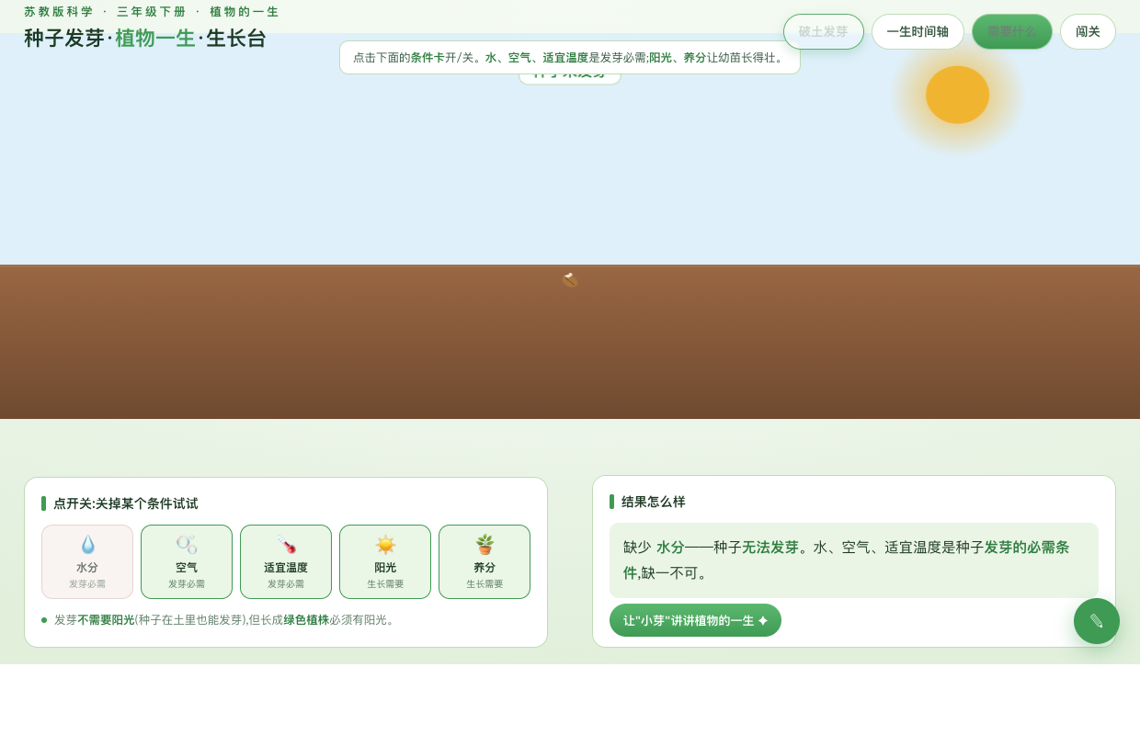
探究 · 需要什么
芽
关掉一个条件,试试看
控制变量
缺水 → 种子未发芽
一次只关掉一个条件,其余都开着,看结果有什么不同。
关掉水
缺了水(或空气、温度),种子无法发芽。
关掉阳光
能发芽,但幼苗瘦弱发黄,长不壮。
▶ 生长台 · 需要什么
种子发芽·植物的一生 · 苏教版科学三年级下册
其 六

Slide 7
小结 · 板书
植物的一生
种子
→
发芽
→
幼苗
→
开花
→
结果
(新种子)
↻ 新种子又长成新植物,周而复始
发芽顺序
发芽必需
生长还需
先长根(向下),再破土长茎叶(向上)
水 · 空气 · 适宜温度
阳光 · 养分
▶ 生长台 · 闯关
种子发芽·植物的一生 · 苏教版科学三年级下册
其 七

Slide 8
课后 · 作业
芽
亲手种一种,看一看
必做
用透明杯加湿纸巾放几粒绿豆,每天观察记录变化(先长什么、再长什么),画出至少3个阶段。
实践
把相同的种子分别放在"有水"和"没水"(或"温暖"和"冰箱")处,几天后比较哪份发芽,说说为什么。
挑战
查一查:为什么种子在土里(没阳光)也能发芽,长成小苗后却离不开阳光?讲给同学听。
种子发芽·植物的一生 · 苏教版科学三年级下册
其 八

Slide 9
一粒种子,一生绽放
种子 → 发芽 → 开花 → 结果,生命周而复始
种子发芽·植物的一生 · 苏教版科学三年级下册
其 九

